Slide 1
String类和StringBuffer类

Slide 2
String类的初始化
  初始化
  ① 调用构造方法
  ② =

Slide 3
String类的初始化
  初始化
  ① 调用构造方法
构造方法 | 说明
String() | 它将创建一个空字符串
String(String value) | 它将新建一个字符串作为指定字符串的副本
String(char[] value) | 它将根据字符数组构造一个新字符串
String(byte[] value) | 它将通过转换指定的字节数组新建一个字符串

Slide 4
String类的初始化
  初始化举例
  ① 调用构造方法
  String major= new String(" Software Engineering ")；
  Char[ ] am={‘D’,’e’,’e’,’p’,’S’,’e’,’e’,’k’};
  String bm=new String(am);
② =
  String mm= " Manus ";

Slide 5
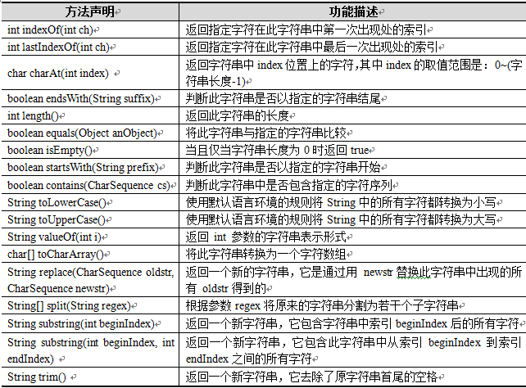
String类的常用方法

Slide 6
字符串长度方法
public int length();
字符串
长度
由 length()
方法确定
返回字符串中的字符数

Slide 7
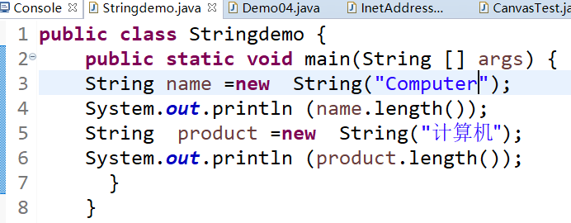
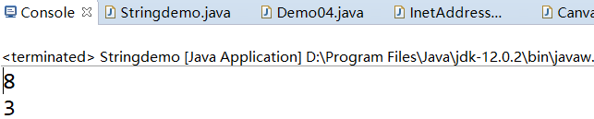
字符串长度举例

Slide 8
判断字符串相等
==
boolean equals(String s)

Slide 9
==运算符
字符串 1
同一个对象
字符串 2
用 == 运算符检查
检查字符串是否指向同一个或不同的对象

Slide 10
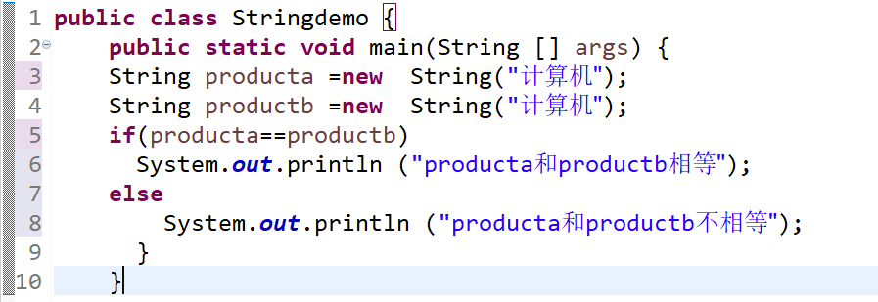
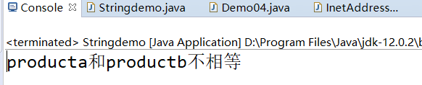
==运算符举例-1

Slide 11
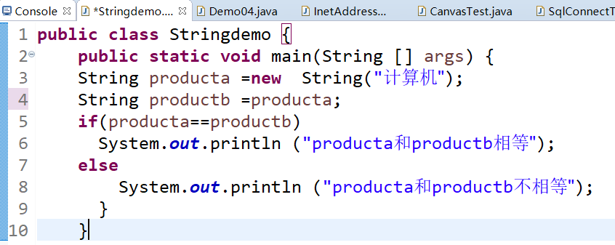
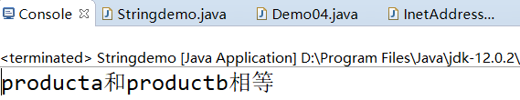
==运算符举例-2

Slide 12
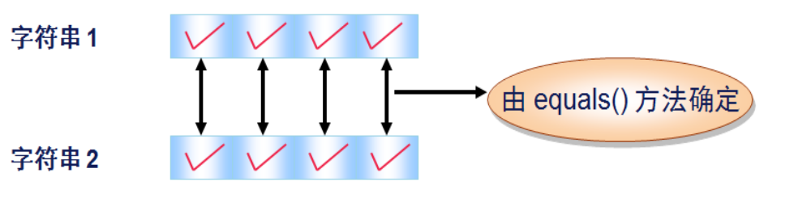
equals方法
boolean equals(String s)
检查组成字符串内容的字符

Slide 13
字符串比较
int compareTo(String value)
功能：
按字符ASCII码值比较两个字符串。
①如果两个字符串内容相等，则返回 0；
②如果字符串的ASCII码值小，则返回值小于 0；
③如果字符串在ASCII码值大，则返回值大于 0。

Slide 14
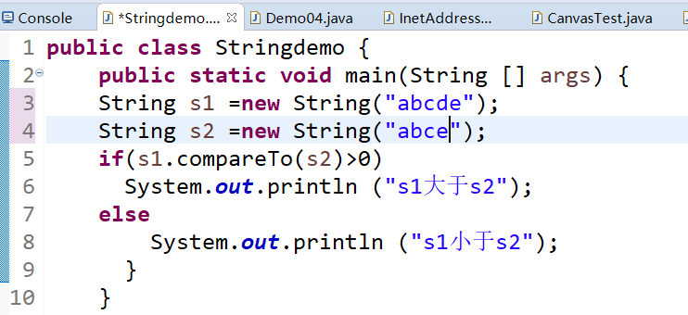
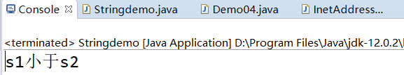
字符串比较举例-1

Slide 15
字符串比较举例
1 public class Stringdemo {
2 public static void main(String [] args) {
3 String s1 =new String(“a");
4 String s2 =new String(“Abce");
5( if（s1.equals(s2)） )
6 System.out.println ("s1大于s2");
7( else )
8 System.out.println ("s1小于s2");
}
}

Slide 16
判断字符串前导字符串
boolean startsWith(String prefix)
功能：
判断当前的字符串是否以指定的prefix结尾。

Slide 17
课堂练习
统计2024级学生的人数。
前期项目：
① 设计Student类。
class Student{ String id;String name;String major;
……}
②Test主类的main()方法中，初始化多个学生对象。
③ getSumStu()

Slide 18
课堂练习-2
int getSumStu(Student[] ast){
int sum=0;
for(int i=0;i<ast.length;i++){
if(ast[i].equals(“24”))
sum=sum+1;
}
return sum；
}
if(ast[i].startsWith(“24”))

Slide 19
判断字符串结尾字符串
boolean endsWith(String suffix)
功能：
判断当前的字符串是否以指定的suffix结尾。

Slide 20
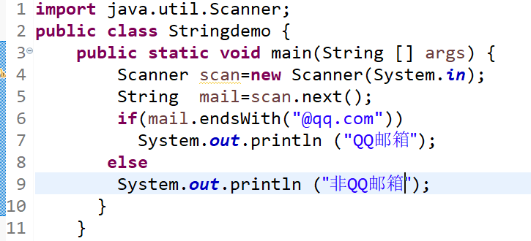
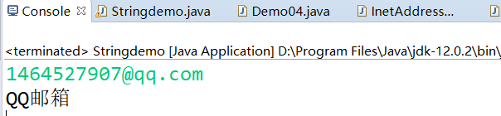
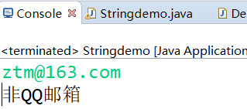
判断字符串结尾字符串举例
判断邮箱是否为QQ邮箱。

Slide 21
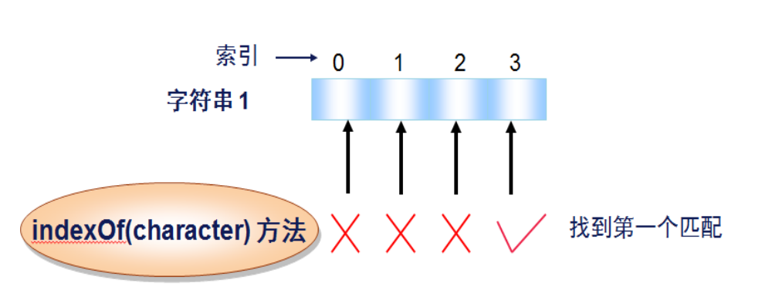
搜索字符串
情形 1：
返回找到的第一个匹配的位置索引
情形 2：
如果没有找到匹配，则返回 -1

Slide 22
提取字符串方法
方法 | 说明
public char charAt(int index) | 此方法用于从指定位置提取单个字符，该位置由索引指定，索引中的值必须为非负
public String substring(int index) | 此方法用于提取从位置索引开始的字符串部分
public String substring(int beginindex, int endindex) | 此方法用于提取 beginindex 和 endindex 位置之间的字符串部分
public String concat(String str) | 此方法用于连接两个字符串，并新建一个包含调用字符串的字符串对象
public String replace(char old, char new) | 此方法用于将调用字符串中出现某个字符的所有位置都替换为另一个字符
public String trim() | 此方法用于返回一个前后不含任何空格的调用字符串的副本

Slide 23
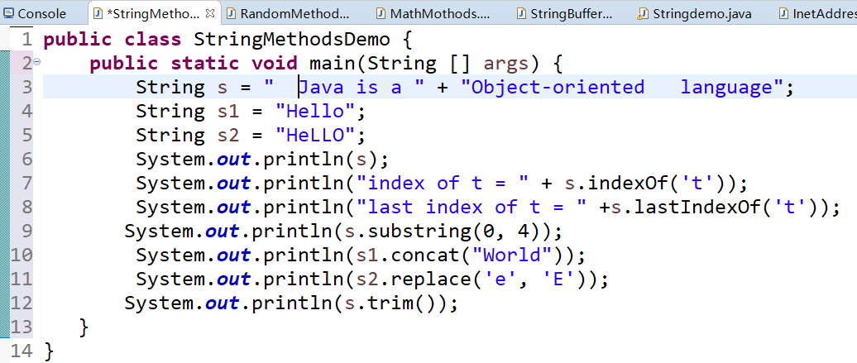
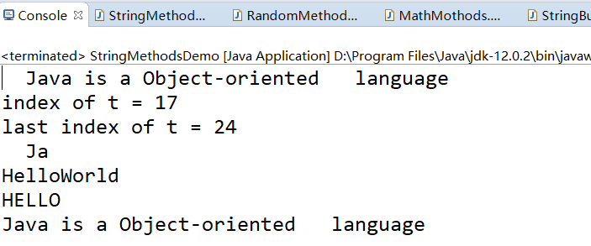
提取字符串方法举例

Slide 24
分割字符串
String[] split(String regex)
功能：
根据参数regex将指定的字符串分割为若干子字符串。

Slide 25
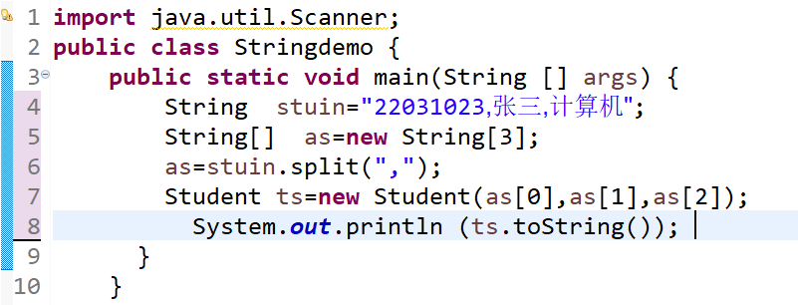
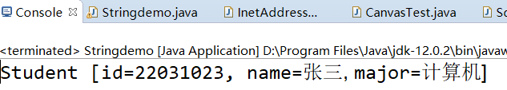
分割字符串-举例
QQ发送一条消息“24031023,张三，计算机”，将此消息创建一个Student对象。

Slide 26
StringBuffer 类
表示字符串变量
创建之后允许再做更改和变化的字符串
构造方法 | 说明
public StringBuffer() | 保留 16 个字符的空间
public StringBuffer (int length) | 设置缓存器大小
public StringBuffer(Stringvalue) | 接收字符串参数，用来设置初始内容， 并在不重新分配的情况下保留 16 个符 的空间

Slide 27
创建StringBuffer类的对象
StringBuffer s1=new StringBuffer();
StringBuffer s3=newStringBuffer(“hello”);
StringBuffer s2=new StringBuffer(255);

Slide 28
StringBuffer类中常用的方法
length():返回字符串的长度
capacity():返回缓冲区的大小
reverse():将字符串逆序
append(String str):追加字符串
insert(int start,String str):插入字符串
delete(int start,int num):删除字符串

Slide 29
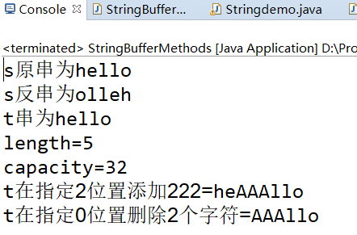
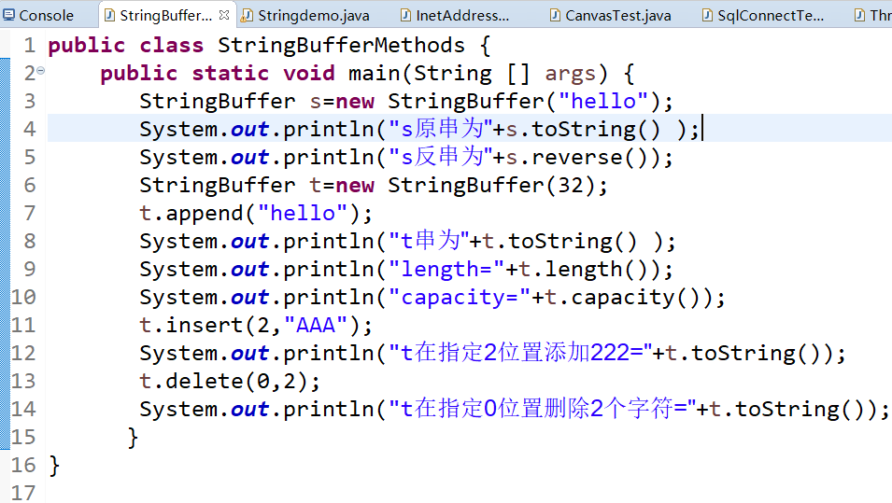
StringBuffer举例

Slide 30
String和StringBuffer的区别
String类提供了数值不可改变的字符串
StringBuffer类提供的字符串可以进行修改。

Slide 31
方法的综合应用
“消费”在“在消费方面，今年以来，促消费政策组合拳有力撬动庞大内需潜能，消费多领域热点频出，展现出蓬勃向上的发展态势。中出现的次数。国家信息中心编制的线下消费热度指数显示，1-2月同比增长13.6%，较去年12月提升7.2个百分点，线下消费热度持续攀升。特别是今年以旧换新政策扩大了补贴的品类范围，家电从“8+N”类增加到“12+N”类，成了消费者关注的焦点。”中出现的次数。

Slide 32
方法的综合应用-流程分析
原串：String src
查找串：String dst
查找过程：
①首先通过indexof(String str)找到第一个所在位置
②然后再以后面的字符串为原串，找到第一个所在位置
③ 反复执行①和②
④ 当indexof(String str)=-1时，循环结束
lastindex(String str)

Slide 33
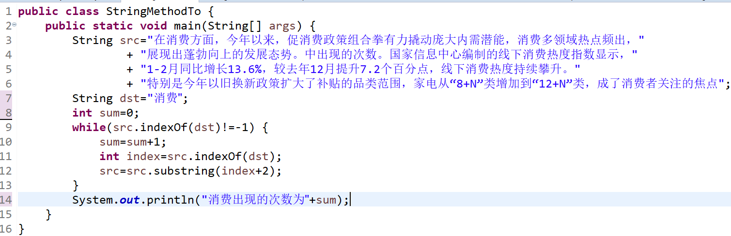
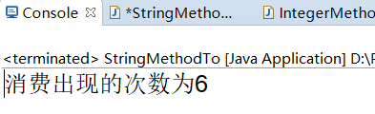
方法的综合应用-实现

Slide 34
小结
掌握String类的常用相等、比较、搜索、提取和分割方法
掌握StringBuffer类的添加、删除，反转方法
了解String类和StringBuffer类的区别

Slide 35
课堂测试-填空题
1.在Java中定义了2个类,用来封装对字符串的操作,分别是_____和__________。
2.Java中用于获取String字符串长度的方法是_____。
3. 已知 sb为 StringBuffer 的一个实例,且 sb.toString()的值为"abcde ",则执行sb.reverse()后,sb.toString()的值为_____。

Slide 36
课堂测试-判断题
4. String 对象和StringBuffer对象都是字符串变量,创建后都可以修改。（）
5. String类的equals()方法和= =的作用是一样的。（）

Slide 37
课堂测试-选择题
6.以下 String类的方法中,()会返回指定字符ch在字符串中最后一次出现位置的索引。
A. int indexOf(int ch)
B. int lastIndexOf(int ch)
C. int indexOf(String str)
D. int lastIndexOf(String str)
7.String s="itcast";则s.substring(3,4)返回的字符串是()。
A. ca
B.c
C. a
D. as

Slide 38
课堂测试-选择题
8.下列选项中,可以正确实现String初始化的是()。
A. String str = "abc";
B. String str = 'abc';
C. String str = abc;
D. String str =0;

Slide 39
课堂测试-选择题
9.阅读下面的程序片段
String str1= new String("java");
String str2=new String("java");
StringBuffer str3=new stringBuffer("java");
对于上面定义的变量,以下表达式的值为true的是()。
A.strl==str2;
B. strl.equals(str2);
C.strl==str3;
D.以上都不对

Slide 40
课堂测试-选择题
10.下列选项中,()是程序正确的输出结果。
class StringDemo{
public static void main(Stringl] args){
String sl = "a";String s2 = "b";
show(sl,s2);
System.out.println(sl+s2);}
public static void show(String sl,String s2){
s1= s1 +"q";
s2=s2 + s1;
}}
A. ab B. aqb C. aqbaq D. Aqaqb

